Slide 1

高等数学
第八版
同济大学数学科学学院 编

Slide 2

第十二章 级数
无穷级数
研究函数的工具
$$\text{数项级}$$
$$\text{幂级数}$$
$$\text{傅里叶级数}$$
表示函数
研究函数
数值计算

Slide 3

目 录
CONTENTS
第十二章
第一节 常数项级数的概念和性质
第二节 常数项级数的审敛法
第三节 幂级数
第四节 函数展开成幂级数
第五节 函数的幂级数展开式的应用
第六节 函数项级数的一致收敛性及
一致收敛级数的基本性质
第七节 傅里叶级数
第八节 一般周期函数的傅里叶级数

Slide 4
第四节 函数展开成幂级数
一、泰勒级数
二、函数展开成幂级数

Slide 5
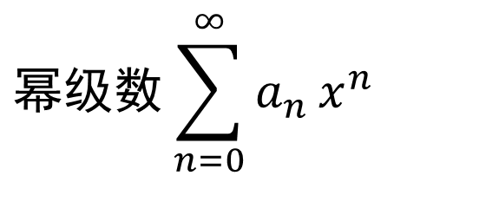

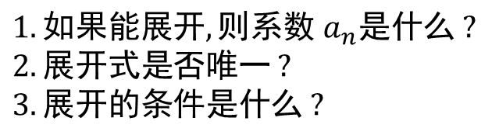
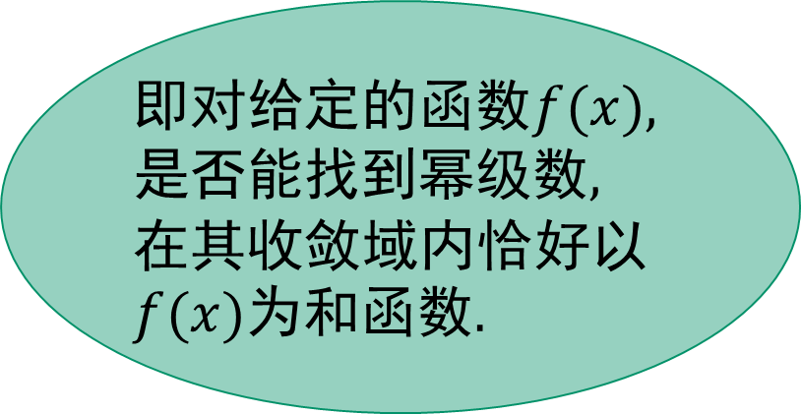
一、泰勒级数
在第三节中
已经讨论
$$幂级数\sum_{n=0}^{∞}{a_{n}}x^{n}$$
求 和
在收敛域内$,$
和函数
?
展 开
本节讨论函数
展开成幂级数
即对给定的函数$f$($x$)$,$是否能找到幂级数$,$ 在其收敛域内恰好以$f$($x$)为和函数$\text{.}$
$$1.如果能展开,则系数 a_{n}是什么 ? \\ 2.展开式是否唯一 ? \\ 3.展开的条件是什么 ?$$
问题:

Slide 6
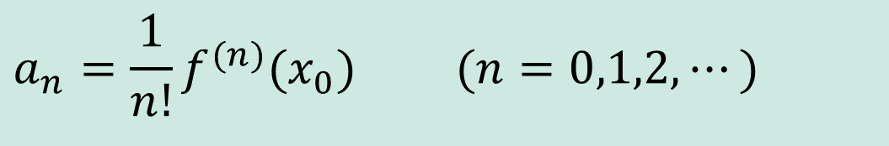

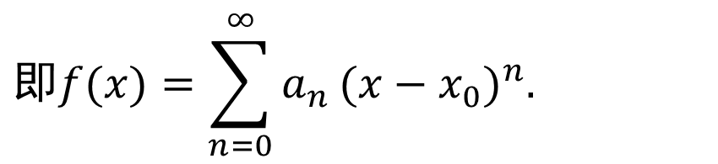
定理1
$$设函数f(x)在点x_{0}的某邻域U(x_{0})内能展开成幂级数,$$
$$即f(x)=\sum_{n=0}^{∞}{a_{n}}(x−x_{0})^{n}.$$
$$则其系数$$
$$a_{n}=\frac{1}{n!}f^{(n)}(x_{0}) (n=0,1,2,⋯)$$
且展开式是唯一的.

Slide 7


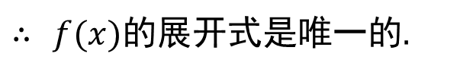


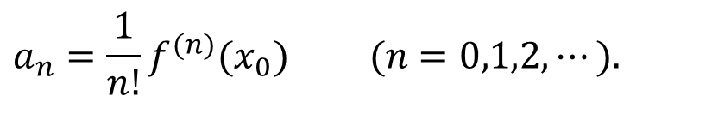

$$,$$
证
$$∵f(x)=a_{0}+a_{1}(x−x_{0})+⋯+a_{n}(x−x_{0})^{n}+⋯, x∈U(x_{0}),$$
逐项求导任意次$,$ 得
$$f^{′}(x)=a_{1}+2a_{2}(x−x_{0})+⋯+na_{n}(x−x_{0})^{n−1}+⋯,$$
$$⋯⋯$$
$$f^{(n)}(x)=n!a_{n}+(n+1)n⋅⋯⋅3⋅2a_{n+1}(x−x_{0})+⋯$$
$$令 x=x_{0}, 即得$$
$$a_{n}=\frac{1}{n!}f^{(n)}(x_{0}) (n=0,1,2,⋯).$$
泰勒系数是唯一的$,$
$$∴ f(x)的展开式是唯一的.$$
证毕

Slide 8
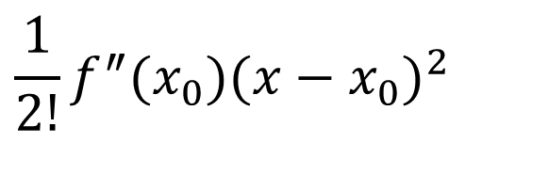


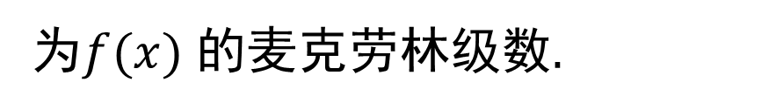
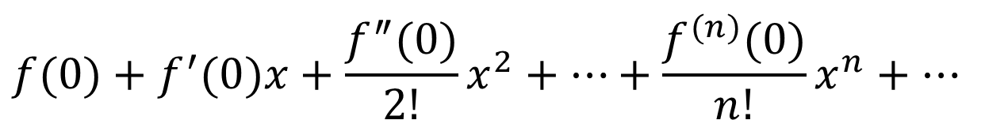
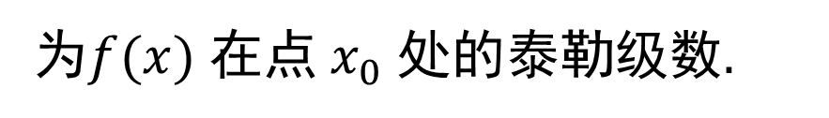
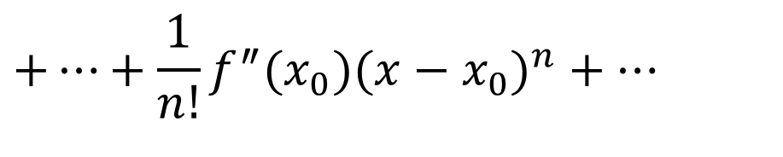
设函数$f$($x$) 在 $x_{0}$ 的某一邻域 $U$($x_{0}$) 内具有任意阶导数$,$
则称幂级数
$$\frac{1}{2!}f^{″}(x_{0})(x−x_{0})^{2}$$
$$f(x_{0})+$$
$$f^{′}(x_{0})(x−x_{0})+$$
$$+⋯+\frac{1}{n!}f^{″}(x_{0})(x−x_{0})^{n}+⋯$$
定义
为$f$($x$) 在点 $x_{0}$ 处的泰勒级数$\text{.}$
而称幂级数
$$f(0)+f^{′}(0)x+\frac{f^{″}(0)}{2!}x^{2}+⋯+\frac{f^{(n)}(0)}{n!}x^{n}+⋯$$
为$f$($x$) 的麦克劳林级数$\text{.}$

Slide 9
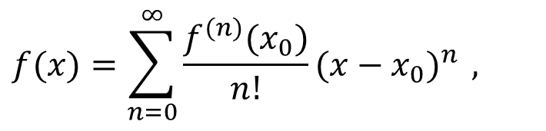


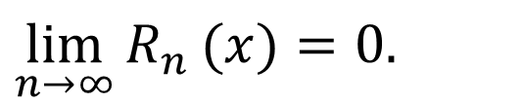


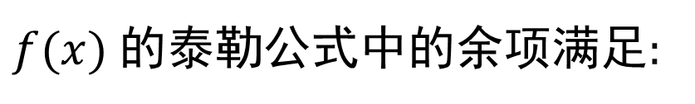
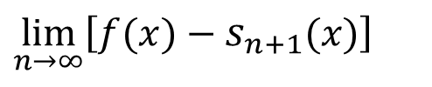

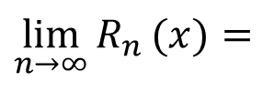


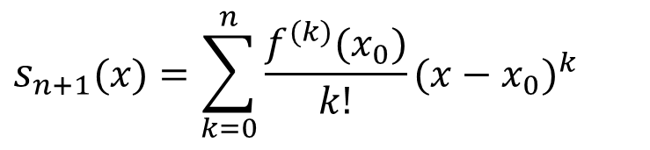
定理2
设函数$f$($x$) 在点 $x_{0}$ 的某一邻域
$$U(x_{0})$$
内具有
各阶导数$,$
条件是
则$f$($x$) 在该邻域内能展开成泰勒级数的充要
$f$($x$) 的泰勒公式中的余项满足$\text{:}$
$$\lim_{n→∞}{R_{n}}(x)=0.$$
$$f(x)=\sum_{n=0}^{∞}{\frac{f^{(n)}(x_{0})}{n!}}(x−x_{0})^{n} ,$$
证
$$x∈U(x_{0})$$
$$s_{n+1}(x)=\sum_{k=0}^{n}{\frac{f^{(k)}(x_{0})}{k!}}(x−x_{0})^{k}$$
令
$$f(x)=s_{n+1}(x)+R_{n}(x)$$
$$\lim_{n→∞}{R_{n}}(x)=$$
$$\lim_{n→∞}\left[f(x)−s_{n+1}(x)\right]$$
$$x∈U(x_{0}).$$
$$=0,$$

Slide 10

推论
若$f$($x$)能展成$x$的幂级数, 则这种展开式是
唯一的, 且与它的麦克劳林级数相同.

Slide 11
二、函数展开成幂级数
直接展开法
—— 利用泰勒公式
展开方法
间接展开法
—— 利用已知其级数展开式
的函数展开

Slide 12




1. 直接展开法
由泰勒级数理论可知,
$$函数f(x)展开成幂级数的步\text{骤如下}\text{:}$$
第一步 求函数及其各阶导数在$x$= 0 处的值;
第二步 写出麦克劳林级数 , 并求出其收敛半径$R$;
第三步 判别在收敛区间(-$R$,$R$) 内
$$\lim_{n→∞}{R_{n}}(x)$$
是否为
0.

Slide 13







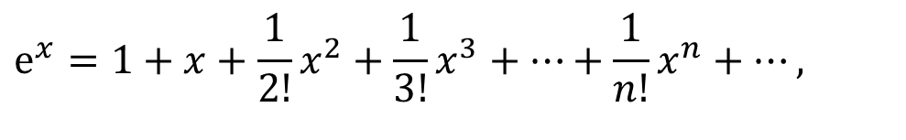




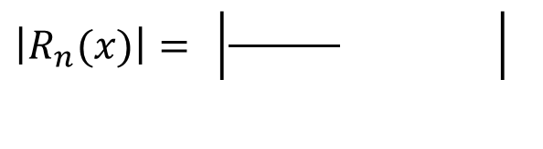
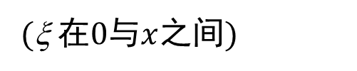


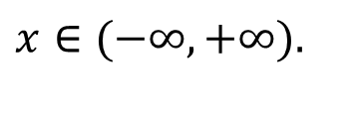
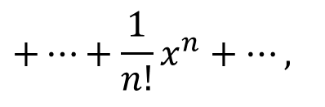







例1 将函数
$$,$$
$$f(x)=e^{x}$$
展开成$x$的幂级数.
解
$$∵f^{(n)}(x)=e^{x},$$
$$f^{(n)}(0)=1 (n=0,1,⋯),$$
故得级数
$$+\frac{1}{2!}x^{2}$$
$$+\frac{1}{3!}x^{3}$$
$$+⋯+\frac{1}{n!}x^{n}+⋯,$$
$$+x$$
$$1$$
$$\frac{1}{n!}$$
$$\frac{1}{(n+1)!}$$
其收敛半径为
$$R=\lim_{n→∞}{ }$$
$$=+∞.$$
对任何有限数$x$, 其余项满足
$$e^{ξ }$$
$$\frac{{\left|x\right|}^{n+1}}{(n+1)!}$$
$$n→∞$$
$$\left|R_{n}(x)\right|= \left|\frac{ }{ } \right|$$
$$<e^{\left|x\right|}$$
$$0.$$
$$x^{n+1}$$
$$(n+1)!$$
(ξ 在0与$x$之间)
$$e^{x}=1+x+\frac{1}{2!}x^{2}+\frac{1}{3!}x^{3}+⋯+\frac{1}{n!}x^{n}+⋯,$$
故
$$x∈(−∞,+∞).$$

Slide 14
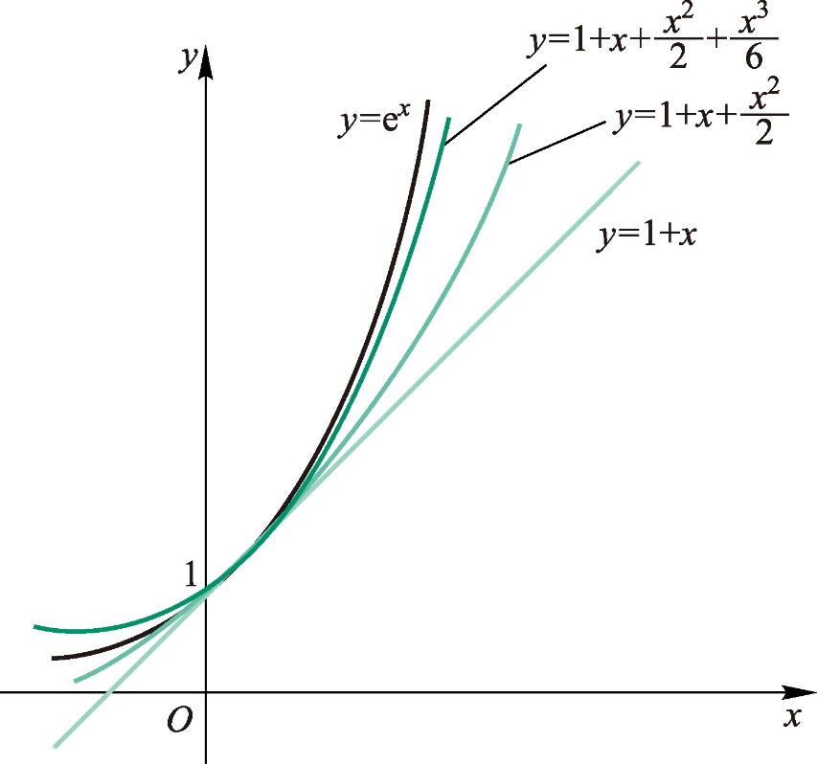

$$,$$
$$由图看出, 在x=0附$$
$$近,用级数的部分和$$
$$\left(即多项式\right) 来近似代$$
$$替e^{x},逼近程度程度随$$
$$着项数的增加而提高.$$

Slide 15




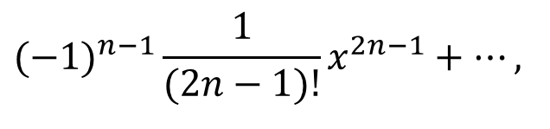

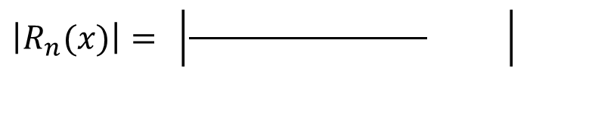




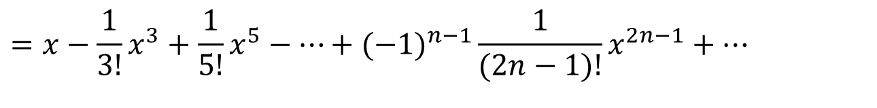










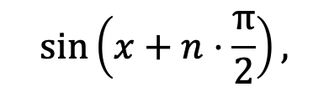



例2 将
$$,$$
$$f(x)=\sin{x}$$
展开成$x$的幂级数.
解
$$∵f^{(n)}(x)=$$
$$sin\left(x+n⋅\frac{π}{2}\right),$$
$$0 ,$$
$$n=2k,$$
$$∴f^{(n)}(0)=\left\{\begin{matrix} \\ \end{matrix}\right.$$
$$(k=0, 1, 2,⋯).$$
$$(−1)^{k},$$
$$n=2k+1,$$
$$−\frac{1}{3!}x^{3}$$
$$+\frac{1}{5!}x^{5}−⋯+$$
$$(−1)^{n−1}\frac{1}{(2n−1)!}x^{2n−1}+⋯,$$
$$x$$
得级数:
其收敛半径为
$$R=+∞,$$
对任何有限数$x$, 其余项满足
$$sin\left(\text{ξ}+(n+1)\frac{π}{2}\right)$$
$$\left|R_{n}(x)\right|= \left|\frac{ }{ } \right|$$
$$\text{≤}\frac{{\left|x\right|}^{n+1}}{(n+1)!}$$
$$n→∞$$
$$x^{n+1}$$
$$0,$$
$$(n+1)!$$
$$=x−\frac{1}{3!}x^{3}+\frac{1}{5!}x^{5}−⋯+(−1)^{n−1}\frac{1}{(2n−1)!}x^{2n−1}+⋯$$
$$∴ \sin{x}$$
$$x∈(−∞, +∞).$$

Slide 16



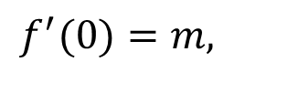








例3 将函数
$$,$$
$$f(x)=(1+x)^{m}$$
展开成$x$的幂级数, 其中$m$
为任意常数.
解 易求出
$$f(0)=1,$$
$$f^{′}(0)=m,$$
$$f^{″}(0)=m(m−1),$$
$$f^{(n)}(0)=m(m−1)(m−2)⋯(m−n+1), ⋯$$
$$\frac{m(m−1)}{2!}x^{2}+⋯$$
$$1+mx+$$
于是得 级数
$$+\frac{m(m−1)⋯(m−n+1)}{n!}x^{n}+⋯.$$
$$R=\lim_{n→∞}\left|\frac{a_{n}}{a_{n+1}}\right|$$
$$=\lim_{n→∞}\left|\frac{n+1}{m−n}\right|$$
由于
$$=1,$$
因此对任意常数$m$,
级数在开区间 (－1, 1) 内收敛.

Slide 17











$$,$$
为避免研究余项 , 设此级数的和函数为
$$F(x),−1<x<1$$
$$\frac{m(m−1)}{2!}x^{2}+⋯$$
则
$$F(x)=1+mx+$$
$$+\frac{m(m−1)⋯(m−n+1)}{n!}x^{n}+⋯,$$
$$F^{′}(x)=m\left[1+\frac{m−1}{1}x+⋯+\frac{(m−1)⋯(m−n+1)}{(n−1)!}x^{n−1}+⋯\right],$$
推导可得
$$(1+x)F^{′}(x)$$
$$=mF(x),$$
$$F(0)=1.$$
$$\int_{0}^{x}{\frac{F^{′}(x)}{F(x)}dx}=\int_{0}^{x}{\frac{m}{1+x}dx},$$
$$\ln{F}(x)−\ln{F}(0)=m\ln{(}1+x).$$
$$F(x)=(1+x)^{m}.$$

Slide 18










$$,$$
例3 附注
$$F^{′}(x)=m\left[1+\frac{m−1}{1}x+\frac{(m−1)(m−2)}{2!}x^{2}+⋯\right.$$
$$\left.+\frac{(m−1)⋯(m−n)}{n!}x^{n}+⋯\right],$$
$$xF^{′}(x)=m\left[x+\frac{m−1}{1}x^{2}+⋯\right.$$
$$\left.+\frac{(m−1)⋯(m−n+1)}{(n−1)!}x^{n}+⋯\right],$$
$$=m\left[1\frac{1}{2!}\right.$$
$$+\frac{m(m−1)}{2!}x^{2}+⋯$$
$$\left.+\frac{m(m−1)⋯(m−n+1)}{n!}x^{n}+⋯\right]$$
$$(1+x)F^{′}(x)$$
$$+mx$$
$$=mF(x).$$

Slide 19






由此得
$$\frac{m(m−1)}{2!}x^{2}+⋯$$
$$(1+x)^{m}=1+mx+$$
$$+\frac{m(m−1)⋯(m−n+1)}{n!}x^{n}+⋯$$
$$(−1<x<1).$$
称为二项展开式 .
说明：
(1) 在$x$＝±1 处的收敛性与$m$有关 .
(2) 当$m$为正整数时, 级数为$x$的 $m$次多项式, 上式
就是代数学中的二项式定理.

Slide 20



















$$m=\frac{1}{2}, −\frac{1}{2},−1$$
对应
的二项展开式分别为
$$\sqrt{1+x}=1+\frac{1}{2}x$$
$$−\frac{1}{2⋅4}x^{2}$$
$$+\frac{1⋅3}{2⋅4⋅6}x^{3}$$
$$−\frac{1⋅3⋅5}{2⋅4⋅6⋅8}x^{4}+⋯$$
$$(−1\text{≤}x\text{≤}1);$$
$$\frac{1}{\sqrt{1+x}}=1$$
$$−\frac{1}{2}x$$
$$+\frac{1⋅3}{2⋅4}x^{2}$$
$$−\frac{1⋅3⋅5}{2⋅4⋅6}x^{3}$$
$$+\frac{1⋅3⋅5⋅7}{2⋅4⋅6⋅8}x^{4}−⋯$$
$$(−1<x\text{≤}1);$$
$$\frac{1}{1+x}=1$$
$$−x$$
$$+x^{2}$$
$$+⋯+(−1)^{n}x^{n}+⋯$$
$$−x^{3}$$
$$(−1<x<1),$$
$$\frac{1}{1−x}=1+x+x^{2}+⋯+x^{n}+⋯ (−1<x<1).$$

Slide 21

2. 间接展开法
根据唯一性$,$ 利用常见展开式$,$ 通过变量代换$,$ 四则运算$,$恒等变形$,$ 逐项求导$,$ 逐项积分等方法$,$ 求展开式.

Slide 22




$$,$$
例如
$$\sin{x}=x−\frac{1}{3!}x^{3}+\frac{1}{5!}x^{5}−⋯+(−1)^{n−1}\frac{1}{(2n−1)!}x^{2n−1}+⋯$$
$$x∈(−∞, +∞),$$
逐项求导
$$\cos{x}=1−\frac{1}{2!}x^{2}+\frac{1}{4!}x^{4}−⋯+(−1)^{n}\frac{1}{(2n)!}x^{2n}+⋯$$
$$x∈(−∞, +∞).$$

Slide 23






$$,$$
例如
$$\frac{1}{1+x}=1−x+x^{2}+⋯+(−1)^{n}x^{n}+⋯$$
$$(−1<x<1),$$
$$两边从 0 到 x 积分$$
$$\ln\left(1+x\right)=x−\frac{1}{2}x^{2}+\frac{1}{3}x^{3}+⋯+(−1)^{n}\frac{1}{n+1}x^{n+1}+⋯$$
$$(−1<x\text{≤}1),$$
$$即 \ln\left(1+x\right)=\sum_{n=0}^{∞}{\frac{(−1)^{n}}{n+1}x^{n+1}}=\sum_{n=1}^{∞}{\frac{(−1)^{n−1}}{n}x^{n}}\left(−1<x\text{≤}1\right);$$

Slide 24








$$,$$
再例如
$$\frac{1}{1+x}=1−x+x^{2}+⋯+(−1)^{n}x^{n}+⋯$$
$$(−1<x<1),$$
$$将x换成x^{2}$$
$$\frac{1}{1+x^{2}}=1−x^{2}+x^{4}+⋯+(−1)^{n}x^{2n}+⋯$$
$$(−1<x<1),$$
$$两边从0到x积分$$
$$\arctan{x}=x−\frac{1}{3}x^{3}+\frac{1}{5}x^{5}+⋯+(−1)^{n}\frac{1}{2n+1}x^{2n+1}+⋯$$
$$(−1\text{≤}x<1).$$

Slide 25




























2. 常用函数的幂级数展开式
$$+\frac{1}{2!}x^{2}$$
$$+⋯+\frac{1}{n!}x^{n}+⋯,$$
$$+x$$
$$x∈(−∞, +∞)$$
$$(1) e^{x}$$
$$=1$$
$$−\frac{x^{3}}{3!}$$
$$+\frac{x^{5}}{5!}$$
$$−\frac{x^{7}}{7!}+⋯$$
$$+(−1)^{n}\frac{x^{2n+1}}{\left(2n+1\right)!}+⋯,$$
$$(2) \sin{x}$$
$$=x$$
$$x∈(−∞, +∞)$$
$$−\frac{x^{2}}{2!}$$
$$+\frac{x^{4}}{4!}$$
$$−\frac{x^{6}}{6!}+⋯$$
$$+(−1)^{n}\frac{x^{2n}}{\left(2n\right)!}+⋯,$$
$$(3) \cos{x}$$
$$x∈(−∞, +∞)$$
$$=1$$
$$−\frac{1}{2}x^{2}$$
$$+\frac{1}{3}x^{3}$$
$$−\frac{1}{4}x^{4}+⋯$$
$$+\frac{(−1)^{n}}{n+1}x^{n+1}$$
$$(4) \ln{​}​(1+x)$$
$$=x$$
$$+⋯,$$
$$x∈(−1, 1]$$

Slide 26











$$+\frac{m(m−1)}{2!}x^{2}$$
$$(5) (1+x)^{m}$$
$$+mx$$
$$+⋯$$
$$=1$$
$$+\frac{m(m−1)⋯(m−n+1)}{n!}x^{n}+⋯,$$
$$x∈(−1, 1)$$
特例
$$• \frac{1}{1−x}=\sum_{n=0}^{∞}{x^{n}}$$
$$• \frac{1}{1+x}=\sum_{n=0}^{∞}{(−1)^{n}x^{n}}, −1<x<1$$
$$• \frac{1}{1−x^{2}}=\sum_{n=0}^{∞}{x^{2n}}$$
$$• \frac{1}{1+x^{2}}=\sum_{n=0}^{∞}{(−1)^{n}x^{2n}}, −1<x<1$$

Slide 27



















例4 将
$$x−\frac{π}{4}$$
$$,$$
$$\sin{x}$$
展成
的幂级数.
解
$$\sin{x}=sin\left[\frac{π}{4}+\left(x−\frac{π}{4}\right)\right]$$
$$=\sin{\frac{π}{4}}\cos\left(x−\frac{π}{4}\right)+\cos{\frac{π}{4}}\sin\left(x−\frac{π}{4}\right)$$
$$=\frac{1}{\sqrt{2}}\left[\cos\left(x−\frac{π}{4}\right)+\sin\left(x−\frac{π}{4}\right)\right]$$
$$=\frac{1}{\sqrt{2}}\left[\left(−\frac{π}{4}\right. \begin{matrix} \\ \end{matrix}\right.$$
$$\left(−\frac{π}{4}\right.$$
$$−\frac{1}{2!}{\left(x−\frac{π}{4}\right)}^{2}$$
$$+\frac{1}{4!}{\left(x−\frac{π}{4}\right)}^{4}−⋯$$
$$\left.\frac{π}{4}\right)$$
$$1$$
$$+ \left(−\frac{π}{4}\right.$$
$$−\frac{1}{3!}{\left(x−\frac{π}{4}\right)}^{3}$$
$$+\frac{1}{5!}{\left(x−\frac{π}{4}\right)}^{5}−⋯$$
$$\left.\left.\frac{π}{4}\right) \right]$$
$$\left(x−\frac{π}{4}\right)$$
$$\left.\frac{π}{4}\right)$$
$$=\frac{1}{\sqrt{2}}\left(1+\left(x−\frac{π}{4}\right)−\frac{1}{2!}{\left(x−\frac{π}{4}\right)}^{2}−\frac{1}{3!}{\left(x−\frac{π}{4}\right)}^{3}+⋯\right)$$
$$(−∞<x<+∞).$$

Slide 28




















例5
$$,$$
$$将\frac{1}{x^{2}+4x+3} 展成 x−1的幂级数.$$
$$\frac{1}{x^{2}+4x+3}=\frac{1}{(x+1)(x+3)}$$
$$=\frac{1}{2(1+x)}−\frac{1}{2(3+x)}$$
解
$$=\frac{1}{4\left( \right.1+ \left. \right) }$$
$$−\frac{1}{8\left( \right.1+ \left. \right) }$$
$$(\left|x−1\right|<2)$$
$$\frac{x−1}{2}$$
$$\frac{x−1}{4}$$
$$−\frac{x−1}{2}$$
$$+\frac{(x−1)^{2}}{2^{2}}+⋯$$
$$+(−1)^{n}\frac{(x−1)^{n}}{2^{n}}+⋯$$
$$=\frac{1}{4}\left[ \frac{x−1}{2}\right]$$
$$1$$
$$−\frac{x−1}{4}$$
$$+\frac{(x−1)^{2}}{4^{2}}+⋯$$
$$+(−1)^{n}\frac{(x−1)^{n}}{4^{n}}+⋯$$
$$−\frac{1}{8}\left[ \frac{x−1}{2}\right]$$
$$1$$
$$=\sum_{n=0}^{∞}{(−1)^{n}}\left(\frac{1}{2^{n+2}}−\frac{1}{2^{2n+3}}\right)(x−1)^{n}$$
$$(−1<x<3).$$

